Slide 1



NHIỆT LIỆT CHÀO MỪNG CÁC CON HỌC SINH
TIẾT MĨ THUẬT
LỚP 4

Slide 2
TRÒ CHƠI
GIẢI ĐỐ?

Slide 3
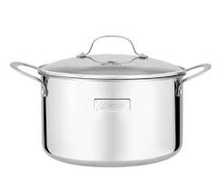
Cái gì mắt mũi biến đâu
Có mũ đội đầu, lại có hai tai
Mình tôi, chịu lửa rất tài
Đến khi nấu nướng, ai ai cũng dùng
Là cái gì?

Slide 4
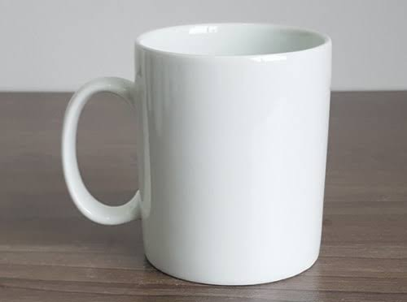
Miệng tròn chỉ uống nước thôi
Uống xong chủ khách kề môi áp vào
Là cái gì?

Slide 5


Slide 6
Yêu cầu cần đạt
1
2
3
Nêu được cách biến đổi và kết hợp hình khối tạo sản phẩm mĩ thuật
Taọ và trang trí được một số đồ gia dụng quen thuộc bằng vật liệu đã qua sử dụng
Chỉ ra được hình khối cơ bản được biến thể trên sản phẩm mĩ thuật
4
Chia sẻ được cách giữ gìn, bảo quản đồ gia dụng trong cuộc sống hàng ngày

Slide 7


Slide 8
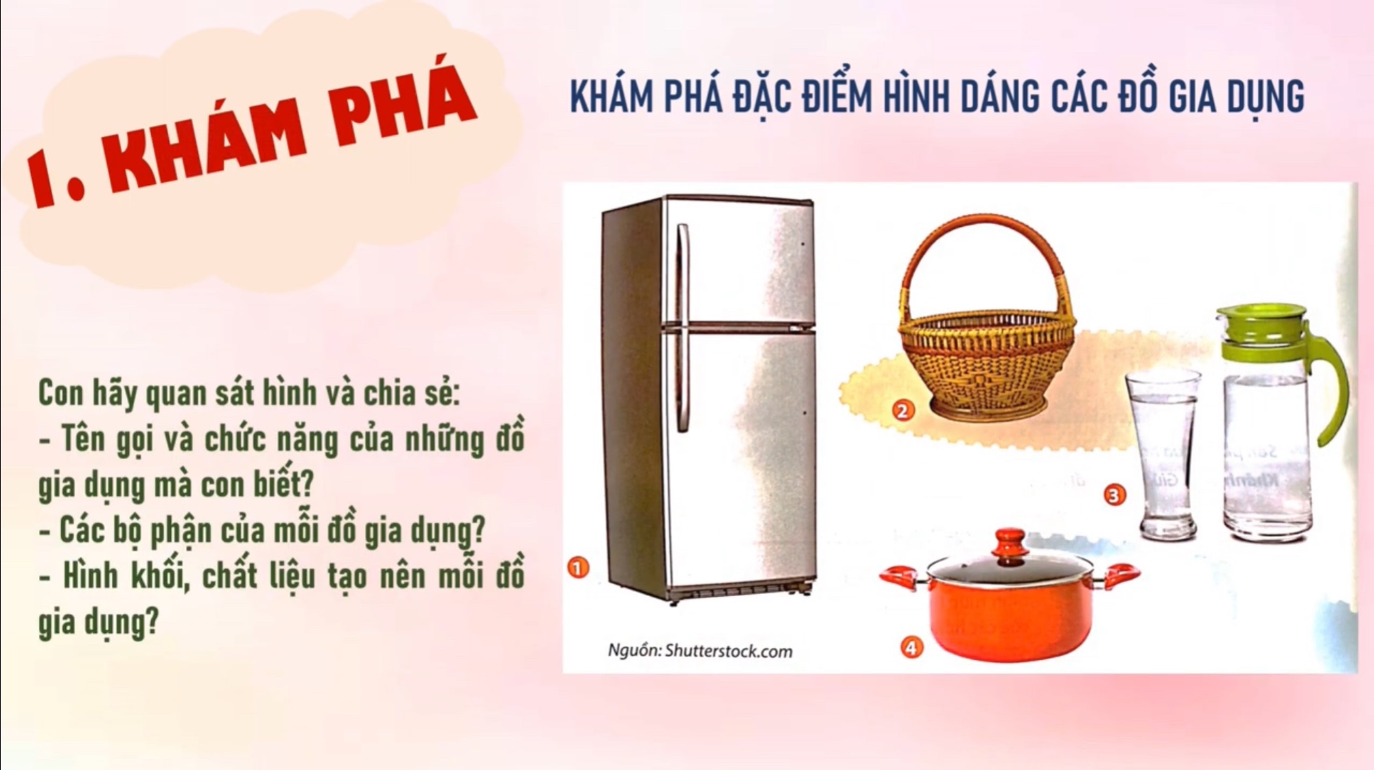

Slide 9
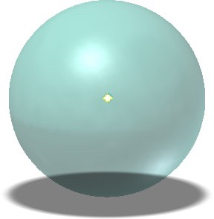

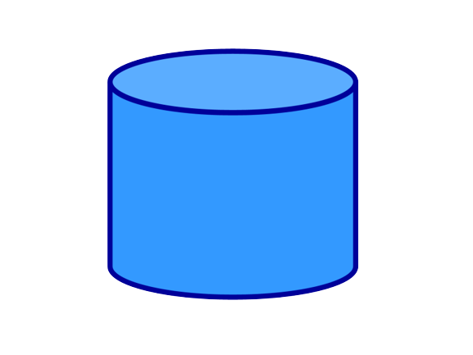

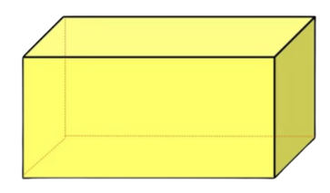
HOẠT ĐỘNG 1: KHÁM PHÁ
Hình Khối nào tạo nên đồ vật đó?
Khối cầu
Khối trụ
Khối lập phương
Khối hộp chữ nhật

Slide 10
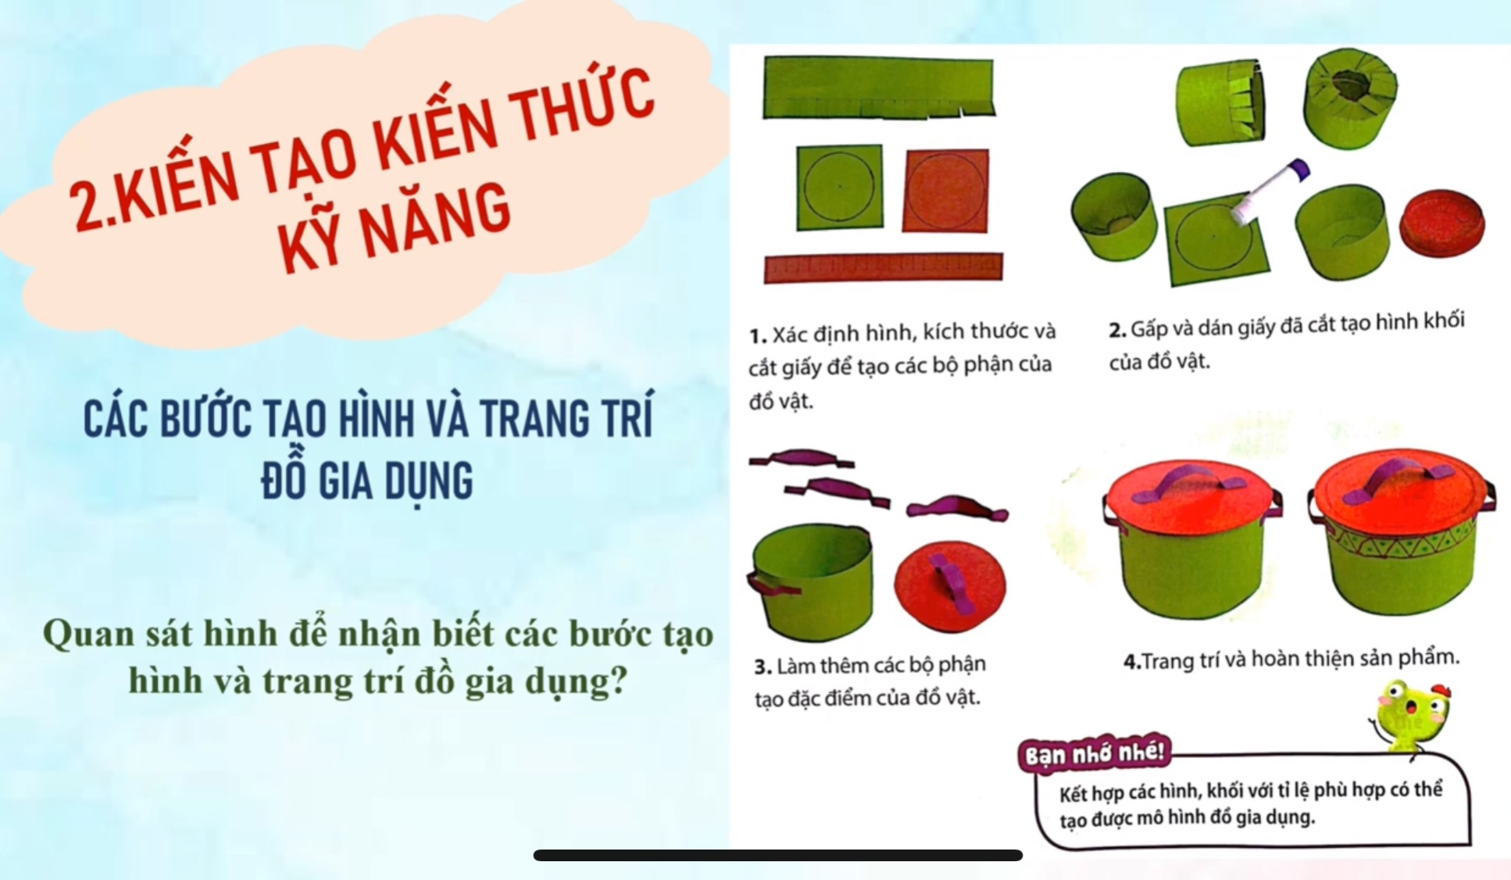

Slide 11
HOẠT ĐỘNG 2:
KIẾN TẠO KIẾN THỨC – KĨ NĂNG
Bước 1: Xác định hình, kích thước và cắt giấy để tạo các bộ phận của đồ vật
Bước 2: Gấp và dán giấy đã cắt tạo hình khối của đồ vật
Bước 3: Làm thêm các bộ phận tạo đặc điểm của đồ vật
Bước 4: Trang trí và hoàn thiện sản phẩm

Slide 12
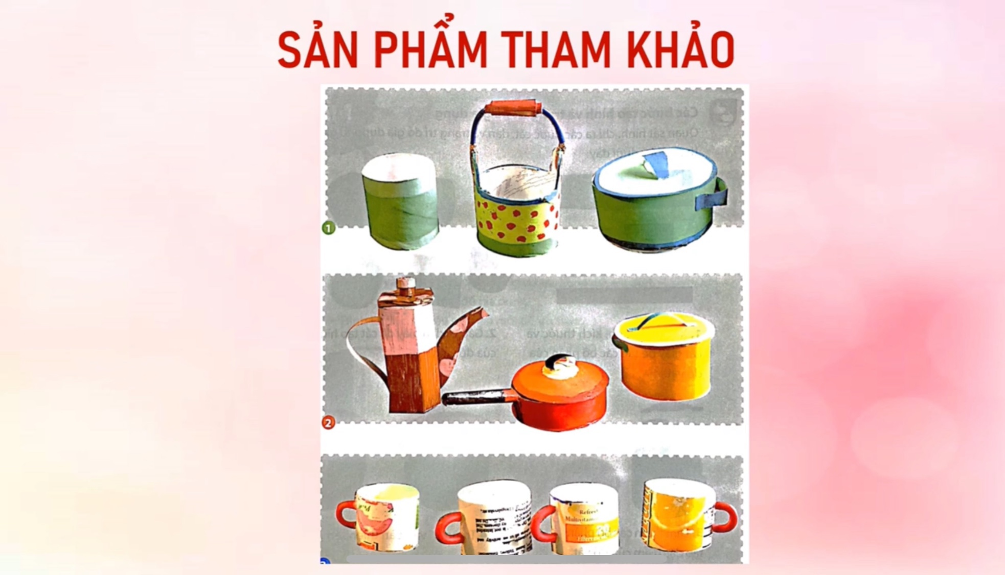

Slide 13
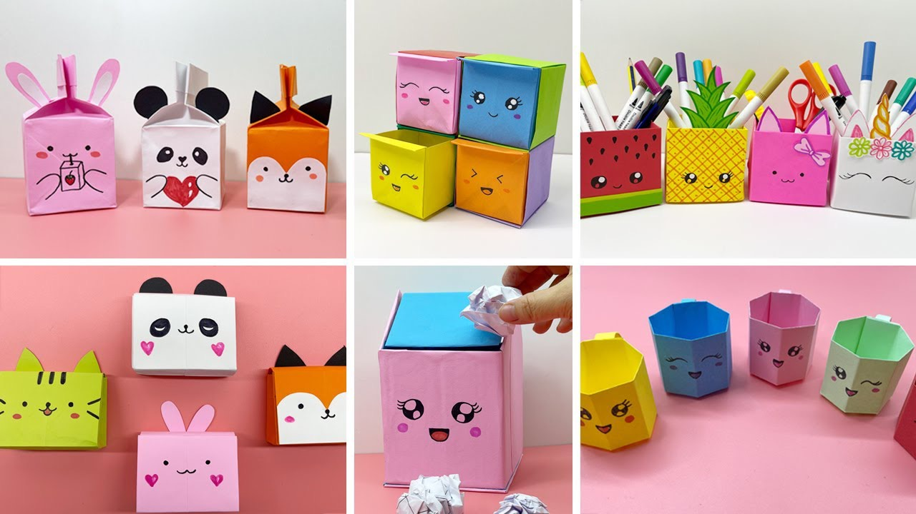
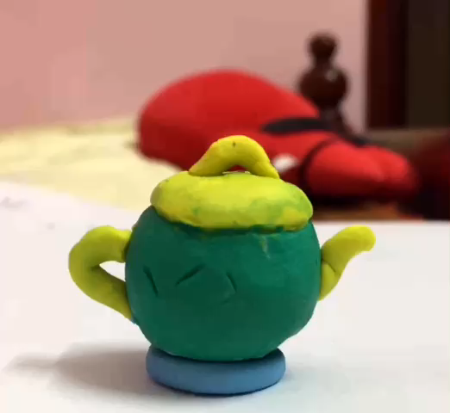

Slide 14
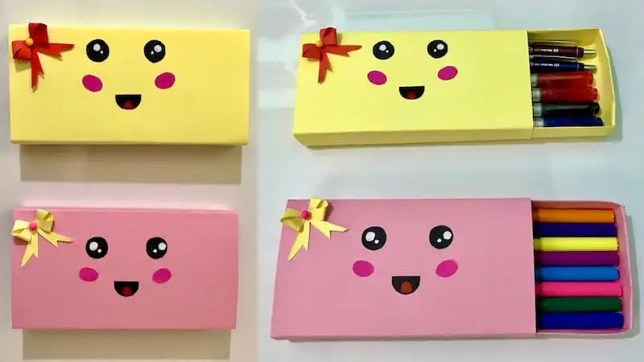
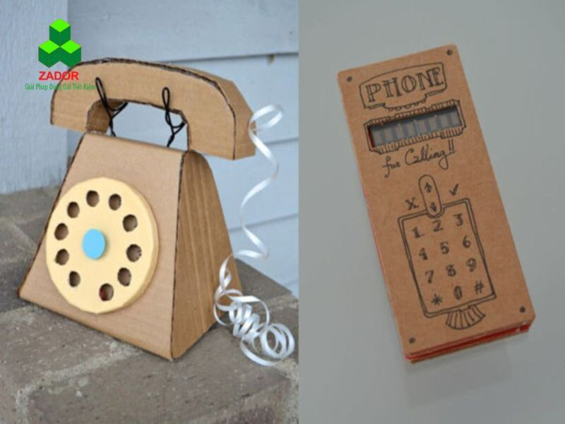
Sản phẩm tham khảo

Slide 15
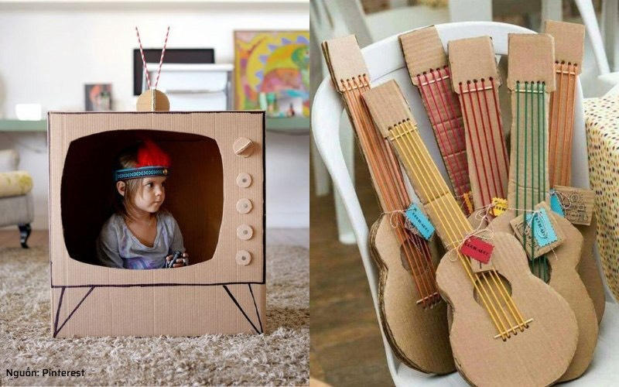

Slide 16


HOẠT ĐỘNG 3:
LUYỆN TẬP – SÁNG TẠO
Tạo hình và trang trí đồ gia dụng theo ý thích!

Slide 17

HOẠT ĐỘNG 4:
PHÂN TÍCH – ĐÁNH GIÁ

Slide 18

DẶN DÒ
- Lưu giữ sản phẩm của Tiết 1 để tiết 2 hoàn thiện.
- Chuẩn bị đồ dùng học tập: Giấy bìa màu, tạp trí cũ, vỏ hộp giấy đã qua sử dụng, vật liệu tái chế sạch, kéo, bút chì, hồ dán cho tiết học sau.

Slide 19


Cảm ơn các em đã chú ý
lắng nghe!

